Slide 1
高齢女性におけるPTP包装からの軟カプセル剤の押出し評価
四国調剤グループ：植田愛友 岡添明日香
田中繁樹 浜田嘉則
徳島文理大学薬学部：高田暁 京谷庄二郎

Slide 2
目 的
高齢化社会を迎えて脂質異常症といった内臓脂肪症候群、骨粗鬆症等が増加傾向にある。これら疾患の治療薬剤は、油性製剤が多く投与剤形として軟カプセルが用いられている。薬局に来局される高齢者より、PTP包装からの軟カプセルの取出しについて、取出しにくい、取出しても床に落とし探すのに苦労する等、取出しについての相談・苦情がある。そこで今回、軟カプセル剤のPTP包装からの押出しについて、押出し強度を機械的に測定すると共に、薬局における実患者での押出しを検討したので報告する。

Slide 3
方 法
軟カプセル剤は大きさの違う医薬品および同一成分の先発品、後発品の軟カプセルを用いて行った。機械的押出し強度の測定は、荷重測定器：フォースゲージタイプMODEL-1308Uを用いて、①爪で押出し、②指で押出しを行うことを想定して行った。実患者は、四国調剤グループ内薬局に来局された70歳以上の女性とした。PTP包装からの軟カプセルの押出し評価は、押出しのしやすさ、時間および実患者の握力等を調べて行った。取り出し強度は、荷重測定器：フォースゲージタイプ（MODEL－1308U）を用いて行った。

Slide 4
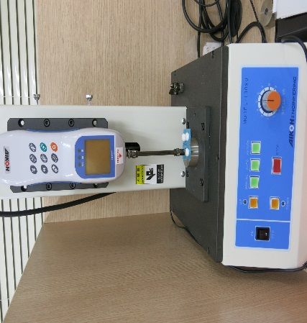
取り出し強度の測定
試験方法
S0022 高齢者・障害者配慮設計指針-包装・容器-開封性試験方法に準拠
開封強度測定
アイコーエンジニアリング（株）
荷重測定器：フォースゲージタイプ（MODEL-1308U）

Slide 5
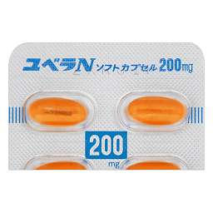
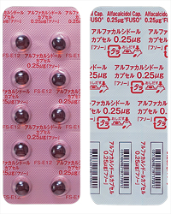
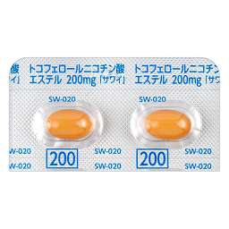
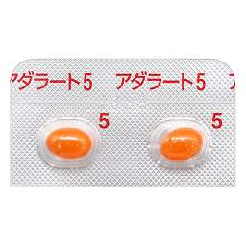
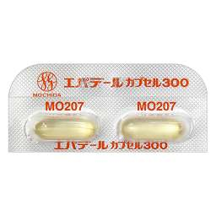
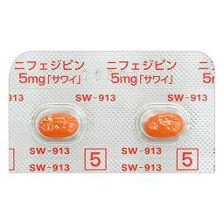
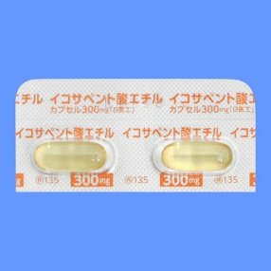
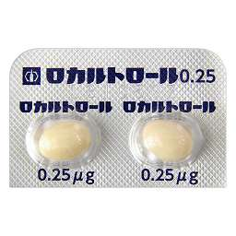
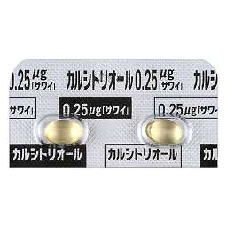
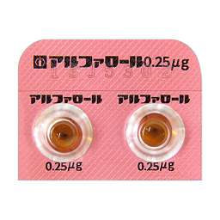
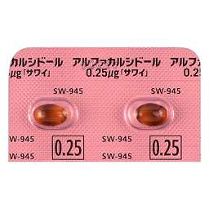
試 料
医薬品名
ユベラNソフトカプセル200mg
トコフェロールニコチン酸エステルカプセル200mg「サワイ」
エパデールカプセル300
イコサペント酸エチルカプセル300mg「CH」
アルファロールカプセル0.25μg
アルファカルシドールカプセル0.25μg
医薬品名
アルファカルシドールカプセル0.25μg「フソー」
アダラートカプセル5mg
ニフェジピンカプセル5mg「サワイ」
ロカルトロールカプセル0.25μg
カルシトリオールカプセル0.25μg

Slide 6
ＰＴＰ包装開封強度と時間（機械的測定）
医薬品名 | 先端形状（指腹） |  | 先端形状（爪先）
 | 強度（N） | 時間（S） | 強度（N) | 時間（S)
ユベラNソフトカプセル200mg | 42.59 | 5.60 | 35.67 | 8.21
トコフェロールニコチン酸エステルカプセル200mg「サワイ」 | 49.90 | 4.75 | 47.64 | 9.76
エパデールカプセル300mg | 24.85 | 5.40 | 20.10 | 6.21
イコサペント酸エチルカプセル300mg「CH」 | 54.91 | 6.70 | 34.05 | 6.13
アルファロールカプセル0.25μg | 11.81 | 2.95 | 9.79 | 3.42
アルファカルシドールカプセル0.25μg「サワイ」 | 34.88 | 5.36 | 15.80 | 3.43
アルファカルシドールカプセル0.25μg「フソー」 | 39.85 | 8.22 | 17.48 | 4.18
アダラートカプセル5mg | 22.39 | 3.06 | 16.55 | 4.01
ニフェジピンカプセル5mg「サワイ」 | 31.29 | 3.83 | 20.87 | 4.47
ロカルトロールカプセル0.25μg | 23.28 | 3.35 | 12.77 | 3.23
カルシトリオールカプセル0.25μg「サワイ」 | 31.87 | 5.52 | 16.34 | 3.46
時間（Ｓ）

Slide 7
実際の患者による測定
【方法】対象者は、四国調剤グループ内の
店舗に来局された７０歳以上の女性30名とした。対象者には、ＰＴＰ包装から薬剤を取り出してもらい、取り出しにかかる時間、握力を測定した。また、対象者からの意見、感想も聞き取った。

Slide 8
対象者の基礎資料
年 齢 ：７９．５ ± ５．７ (才)
握力（右）：１７．１ ± ３．６ （kg）
握力（左）：１５．８ ± ３．４ （kg）
取り出し方法
指 先： ６名
指 腹： ２４名
７５～７９歳女性：２２．２７(kg)
文部科学省が実施している体力・運動能力調査結果
（平成２５年度版）

Slide 9
対象者による取り出し時間の平均値
医薬品名 | 取出しの平均時間
ユベラNソフトカプセル200mg | 1.85
トコフェロールニコチン酸エステルカプセル200mg 「サワイ」 | 2.30
エパデールカプセル300mg | 3.17
イコサペント酸エチルカプセル300mg「CH」 | 2.67
アルファロールカプセル0.25μg | 2.67
アルファカルシドールカプセル0.25μg「サワイ」 | 1.90
アルファカルシドールカプセル0.25μg「フソー」 | 2.59
アダラートカプセル5mg | 1.63
ニフェジピンカプセル5mg「サワイ」 | 2.07
ロカルトロールカプセル0.25μg | 2.47
カルシトリオールカプセル0.25μg「サワイ」 | 1.70

Slide 10
PTP包装の径とカプセル径との比
医薬品名 | 外装径/長径 | 外装径 | 長径
ユベラNソフトカプセル200mg | 1.13 | 16.55 | 14.7
トコフェロールニコチン酸エステル200mg「サワイ」 | 1.27 | 15.05 | 11.9
エパデールカプセル300mg | 1.12 | 20.15 | 18.0
イコサペント酸エチル300mg「CH」 | 1.18 | 21.03 | 17.8
アルファロールカプセル0.25μg | 1.52 | 8.52 | 5.6
アルファカルシドールカプセル0.25μg「サワイ」 | 1.31 | 11.93 | 9.1
アルファカルシドールカプセル0.25μg「フソー」 | 1.53 | 10.7 | 7.0
アダラートカプセル5mg | 1.20 | 11.48 | 9.6
ニフェジピンカプセル5mg「サワイ」 | 1.27 | 12.10 | 9.5
ロカルトロールカプセル0.25μg | 1.27 | 12.20 | 9.6
カルシトリオールカプセル0.25μg 「サワイ」 | 1.30 | 11.79 | 9.1

Slide 11
取り出し難度
医薬品名 | 少し時間がかかる | 取出しに苦労 | 取出せない
ユベラNソフトカプセル200mg | 2名 | 2名 | ー
トコフェロールニコチン酸エステルカプセル200mg「サワイ」 | 4名 | 5名 | ー
エパデールカプセル300mg | 3名 | 2名 | 1名
イコサペント酸エチルカプセル300mg「CH」 | 1名 | 2名 | １名
アルファロールカプセル0.25μg | 6名 | 4名 | ー
アルファカルシドールカプセル0.25μg「サワイ」 | 6名 | 1名 | ー
アルファカルシドールカプセル0.25μg「フソー」 | 10名 | 4名 | ー
アダラートカプセル5mg | 4名 | ー | ー
ニフェジピンカプセル5mg「サワイ」 | 4名 | 4名 | ー
ロカルトロールカプセル0.25μg | 3名 | 5名 | ー
カルシドールカプセル0.25μg「サワイ」 | 6名 | ― | ー

Slide 12
まとめ・考察
１．機械的押出し強度は、軟カプセル剤の形状の違いによって差が認められた。特に形状が球状のものは、押出し強度は楕円形のものより小であった。
２．同一成分の先発品および後発品間に押出し強度に差が認められた。
３．実患者では、特にニフェジピン製剤、カルシトリオール製剤で押出しに苦労する患者が多かった。
４．実患者の握力と押出しについては、関係は認められなかった。
軟カプセル剤の押出しについては、径が小さいものについては、PTP包装からの押出しについて指導する必要があると考える。
これらのことより、高齢者への薬剤交付時には、PTP包装径と錠剤径に差がある薬剤では、包装の押す位置を正確に指導するか、一包化調剤を検討する必要があると考える。

